Slide 1
Integration Patterns
Cezary Śnieżek, Karol Pacia, Michał Rafałowski, Olaf Boczarski

Slide 2
Integration Tier
Java EE jest podzielona na trzy znane warstwy:
Warstwy te współpracują ze sobą w celu promowania rozwiązań o wysokim stopniu oddzielenia.
Skupiając się na środowisku biznesowym musimy często myśleć o tym jak odczytywać i zapisywać dane z często zewnętrznych względem aplikacji źródeł. W przypadku schematu trójwarstwowego z warstwą integracji, właśnie ta warstwa zajmuje się:
integracją,
komunikacją,
odczytem,
zapisem,
związanym ze źródłem danych.
Innymi słowy warstwa integracji odpowiada za oddzielenie logiki biznesowej od logiki integracyjnej w całej aplikacji oraz za ukrycie złożoności komunikacji przed warstwą biznesową.
warstwa prezentacji
warstwa biznesowa
warstwa integracyjna
bezpieczeństwem

Slide 3
Data-access object pattern
Źródła danych w tworzonej aplikacji można podzielić m.in na:
Relacyjne bazy danych
NoSQL bazy danych
LDAP - Lightweight Directory Access Protol
system plików.
Każde z powyższych typów danych wiąże się z pewną złożonością przy wykonywaniu operacji z ich użyciem. Każda z takich złożoności powinna więc być oddzielona od logiki biznesowej i do tego właśnie służy wzorzec data-access object.

Slide 4
Data-access object pattern
Opis rysunku:
Wzorzec działa następująco:
BusinessObject - obiekt który zawiera w sobie logikę biznesową,
DAO - obiekt zawierający logikę dostępu do danych,
TransferObject - obiekt służący do transportu danych,
Data Source - źródło danych.
Kiedy BuisnessObject potrzebuje dostępu do danych, wysyła żądanie do DAO.
DAO pobiera potrzebne dane ze źródła danych i zwraca dane do BuisnessObject przy użyciu TransferObject jako danych zwracanych, gdzie TransferObject służy jako swojego rodzaju opakowanie.

Slide 5
Implementing the data-access object pattern
W celu implementacji tego wzorca, musimy użyć relacyjnej bazy danych i zaimplementować operacje na danych przy użyciu specyfikacji JPA.
W tym przykładzie będziemy używać jednej tablicy o nazwie employee, która zawierać będzie dane użytkownika.
Zostanie stworzona również klasa EmployeeDAO, która będzie miała 4 metody:
Oprócz powyższych, stworzymy również TransferObject o nazwie Employee, który będzie encją JPA i posiada mapowanie do tabeli na bazie danych.
save(employee) - otrzymanie pracownika i zapisanie go w bazie
findByName(name) - wyszukiwanie poszczególnego pracownika i zwrócenie go
findAll() - zwróć wszystkich pracowników
delete(employee) - usuń wybranego pracownika z bazy danych

Slide 6

Implementing the entity with JPA
W poniższym kodzie będziemy korzystać z interfejsu Entity, który będzie implementowany przez wszystkie encje JPA

Slide 7
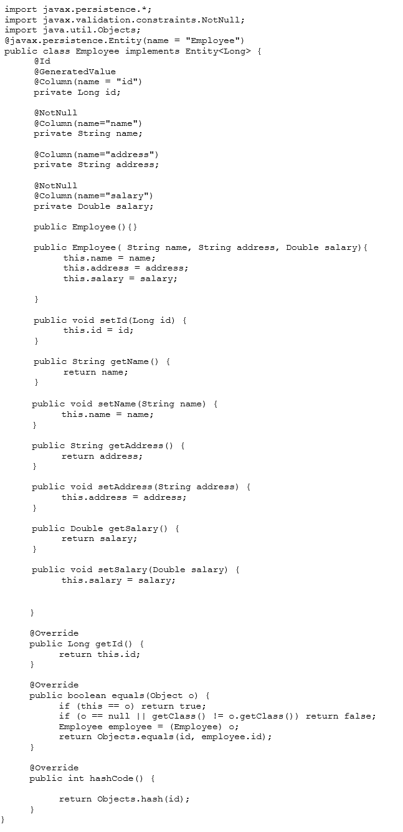
Implementing the entity with JPA
W kodzie obok znajduje się wcześniej wymieniony TransferObject (Employee). Będzie on implementował wyżej wspomnianie Entity oraz tabelę mapowania:

Slide 8
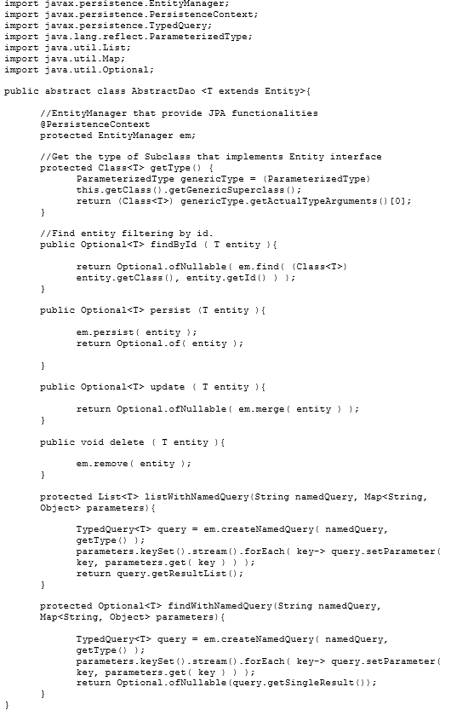
Implementing DAO
W celu promocji dobrych praktyk implementacji, poniżej pierwsze stworzymy klasę abstrakcyjną AbstractDao, jako superklasę wszystkich innych DAO
Inną zaletą stworzenia abstrakcyjnej klasy DAO, jest to że niektóre z metod zwracają Entity lub listę Entity. Dzięki temu wiemy jaki ma być typ zwracanego obiektu.

Slide 9
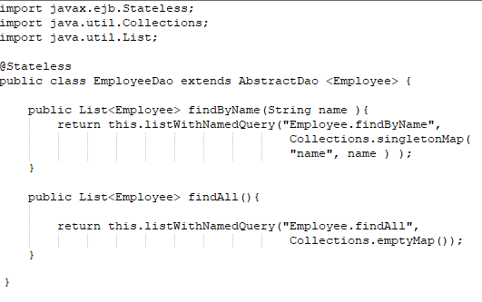
Implementing DAO
Obok widzimy EmployeeDao, które służy do czytania i zapisywania danych pracowników. Klasa to jest EJB co znaczy że może kontrolować wszystkie operacje ze specyfikacją JTA.
W celu czytania danych o pracownikach możemy korzystać z:
W celu zapisu:
W celu usunięcia:
findAll - informacje o wszystkich pracownikach
findByName - informacje o pojedynczym pracowniku, po jego imieniu
findById - informacje o pojedynczym pracowniku, po jego unikalnym id
persist, update
delete

Slide 10
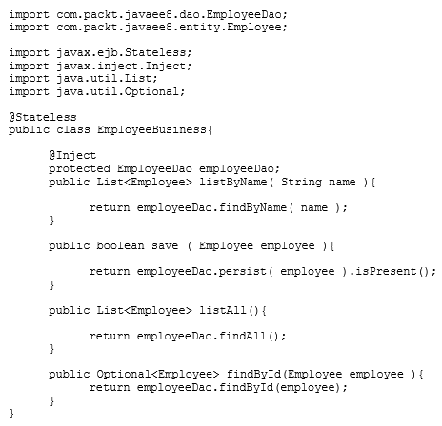
Implementing DAO
Na końcu wystarczy zaimplementować biznesową klasę, która tak naprawdę nie wie jak wygląda zapis/odczyt ze źródła danych, zna tylko parametry i dane zwracane

Slide 11
Explaining the concept of the domain-store pattern
Jest to rozbudowana wersja wzorca Data-Access Object (DAO).
Można własnoręcznie zaimplementować w przypadku innego źródła danych niż DB.
Pozwala na bardziej elastyczne podejście do dostępu do danych, biorąc pod uwagę stan danego obiektu, dzięki czemu wzorzec może dobrać odpowiednią logikę pod stan.
W dużej mierze wyparty przez JPA (Java Persistence API), czyli API pozwalające na komunikację z relacyjnymi bazami danych.

Slide 12
Implementing the domain-store pattern
PersistenceManagerFactory - klasa zbudowana zgodnie ze wzorcem fabryki, służąca do tworzenia nowych instancji typu PersistenceManager. Istnieje tylko jedna instancja takiej klasy, więc zostaje ona także zaimplementowana jako Singleton, tzn. ma prywatny konstruktor. Jej główną funkcjonalnością jest implementacja metody getPersistenceManager, tworzącej i zwracającej instancje klasy PersistenceManager.
PersistenceManager - klasa odpowiedzialna za obsługę wszystkich trwałych procesów i zapytań. Składa się z atrybutu stateManagers zajmującego się kontrolą odczytu i zapisu modeli obiektów, atrybutu Transaction kontrolującego cykl życia transakcji. Posiada także metody odpowiedzialne za zapis obiektu, jego odczyt, rozpoczęcie transakcji, zatwierdzenie transakcji, oraz pozwalające na jej cofnięcie, tzw. rollback.

Slide 13


Implementing the domain-store pattern
EmployeeStoreManager - klasa odpowiedzialna za połączenie ze źródłem danych, ich odczytem i zapisem. Zwykle ta klasa wykorzystuje obiekty typu data-access, udostępniając możliwość przechowania danych w odpowiednim obiekcie, ich zapisu a także pobrania lub usunięcia starych danych.
StageManager - interfejs, który zostanie zaimplementowany przez klasę EmployeeStageManager. Musi on posiadać obiekt klasy Employee, atrybut isNew dla rozpoznania, czy zawarte dane są nowe, jak i metodę flush, wywołującą zapis na źródle danych. Oprócz tego posiada metody do zapisu bądź odczytu danych, jak i metodę zwracajacą obiekt klasy Employee.

Slide 14
Implementing the domain-store pattern
TransactionFactory - Klasa zbudowana zgodnie ze wzorcem fabryki, służąca do tworzenia nowych instancji typu Transaction. Nie różni się ideologicznie od klasy PersistenceManagerFactory, poza wykonywaniem operacji bazując na typie Transaction.
Transaction - Klasa kontrolująca cykl życia transakcji. Klasa ma metodę init() wraz z adnotacją @PostConstruct, co oznacza że zostanie ona wywołana zaraz po konstruktorze, jak i metody odpowiedzialne za rozpoczęcie transakcji, zatwierdzenie transakcji, metodę logiczną stwierdzjącą czy transakcja jest w trakcie, oraz pozwalające na jej cofnięcie, tzw. rollback.

Slide 15

Implementing the domain-store pattern
EmployeeBusiness - Klasa odpowiedzialna za przechowywanie i egzekucję logiki biznesowej. Pozwala na zapis danych do typu Employee, jak i udostępnia metodę do przeszukiwania obiektów typu Employee, np. przez Id. Należy zauważyć, że przy zapisie wywołujemy metody begin i commit z klasy PersistenceManager, aby mieć pewność, że zapisana zostanie tylko w pełni udana transakcja.

Slide 16
Explaining the concept of the service activator pattern
Klient potrzebuje uruchomić usługę, której uruchomienie zajmuje zbyt dużo czasu. W takim przypadku klient nie powinien czekać w sposób synchroniczny na zakończenie.
Dlatego też powstał wzorzec projektowy Aktywatora pozwalający na asynchroniczne uruchomienie danej funkcjonalności.
Główny zamysł polega na tym, że klient tworzy żądanie, które następnie ląduje w głównej klasie aktywatora.
Występujące rozwiązania implementujące wzorzec:
Java Message Service (JMS)
Asynchroniczne metody EJB (Enterprise JavaBean)
Asynchroniczne eventy

Slide 17
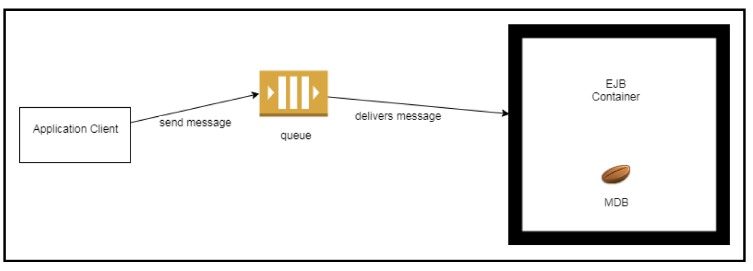
Java Message Service (JMS)
JMS jest to API dla Message-Driven Middleware (MOM), które z kolei jest architekturą zajmującą się wysyłaniem i odbieraniem wiadomości pomiędzy modułami aplikacji, bądź systemami rozproszonymi. JMS zadebiutował w EJB 2.0, tak samo jak message-driven bean (MDB), który nasłuchuje wysyłanych przez klienta żądań.

Slide 18
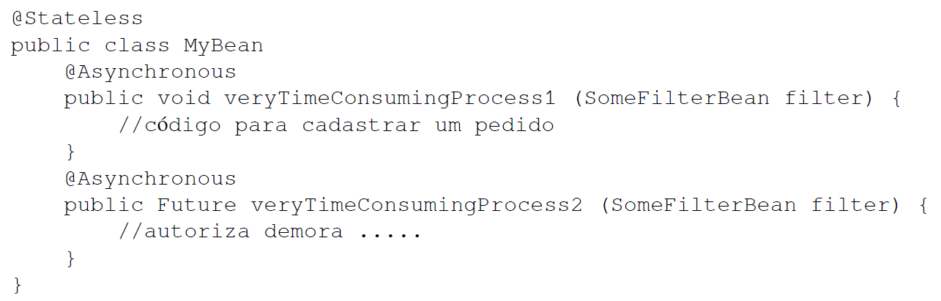
Asynchroniczne metody EJB (Enterprise JavaBean)
Specyfikacja EJB 3.1 pozwala na używanie adnotacji @javax.ejb.Asynchronous, której można użyć przy klasie, bądź metodzie. Kiedy użyjemy jej przy klasie, to wszystkie zawarte w niej metody będą asynchroniczne

Slide 19
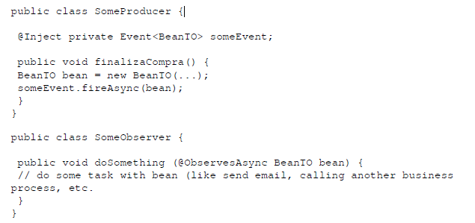
Asynchroniczne eventy
W Java Enterprise Edition (JEE) mamy mechanizmy eventów będące częścią specyfikacji CDI (Context and Dependency Injection). W CDI 2.0 wprowadzono obsługę asynchronicznych eventów.
Klasa Producer metodą fireAsync() „wystrzeliwuje” dany obiekt do Observera, który następnie wykonuję na nim daną czynność.

Slide 20
Java Message Service (JMS)
Dodanie @messagedriven w implementacji zmienia zwykłego beana w MDB (message driven bean)
Ważne własności klasy:
Kontener może zawierać obsługę wielu wiadomości.
destinationLookup – wyszukanie nazwy kolejki lub tematu w JNDI (Java Naming and Directory Interface)
destinationType – typ kolejki – javax.jms.Queue lub javax.jms.Topic

Slide 21
Asynchroniczne metody EJB
(Enterprise JavaBean)
Mogą zwracać void lub typ java.util.concurrent.Future <T>.
Asynchroniczna metoda natychmiast zwraca wynik i nie powoduje blokady wątku.
Klient może zweryfikować stworzony typ Future celem sprawdzenia rezultatu.

Slide 22
Asynchroniczne eventy
Producent tworzy wydarzenia (tworzenie zaproszenia na spotkanie)
Obserwator działa asynchronicznie na obiektach stworzonych przez producenta (wysyłanie zaproszenia na spotkanie)

